Slide 1
Os defeitos de um texto
Prof. Marcel Matias

Slide 2
Ambiguidade
João ficou com Mariana em sua casa.
Alice saiu com sua irmã.
Matou o tigre o caçador.

Slide 3
Obscuridade / falta de clareza
Encontrar a mesma ideia vertida em expressões antigas mais claras, expressiva e elegantemente tem-me acontecido inúmeras vezes na minha prática longa, aturada e contínua do escrever depois de considerar necessária a e insuprível uma locução nova por muito tempo.

Slide 4
Pleonasmo / redundância
A brisa matinal da manhã enchia-o de alegria.
Ele teve uma hemorragia de sangue.
Eu vou adiar a prova para depois.
Quer saber minha opinião pessoal?

Slide 5
Cacofonia / cacófato
Nunca gaste dinheiro com bobagem.
Estas ideias, como as concebo, são irrealizáveis.
Dei um beijo na boca dela.

Slide 6
eco
A decisão da eleição não causou comoção na população.
O aluno repetente mente alegremente.

Slide 7
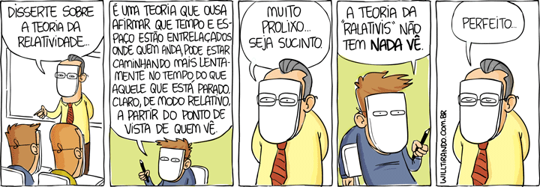
prolixidade

Slide 8
referência
NICOLA, José e TERRA, Ernani. Curso prático de língua, literatura e redação. 5. ed., São Paulo: Scipione, 1997.

